Slide 1
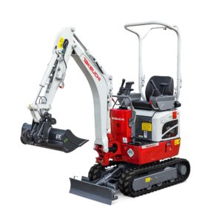
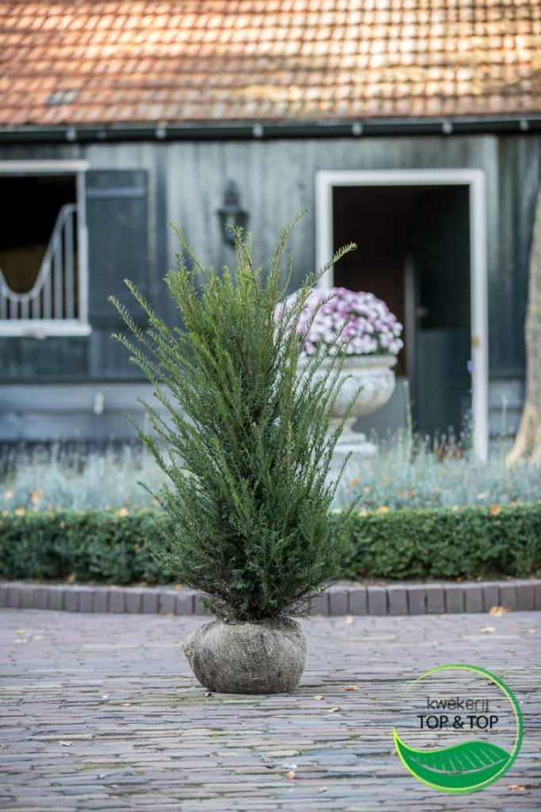
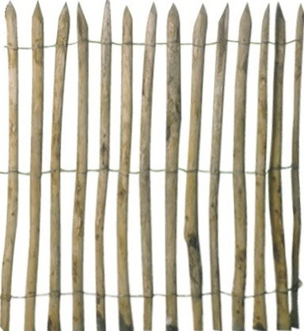
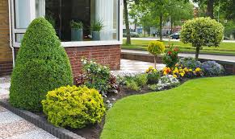
Directe kosten met opslag naar klant
Groenbedrijf
Inkoop
Verkoop
Leverancier
Klant
Bedrijfskosten
(vaste lasten):
- Arbeidskosten
- Huisvestingskosten
- Kosten DPM’s
- Overige kosten
Indirecte kosten terugverdienen via
Manuurtarief / Machine-uurtarief
Begroting m.b.v. Normen(boek):
Arbeidsinzet (uren)
Machine-inzet (uren)
Uur kostprijs =
Bedrijfskosten per jaar
Directe uren
+ Winstopslag = Manuurtarief / Machine-uurtarief

